Slide 1


LĨNH VỰC PHÁT TRIỂN NHẬN THỨC
KHÁM PHÁ XÃ HỘI
ĐỀ TÀI: TRÒ CHUYỆN VỀ NGÔI NHÀ CỦA BÉ

Slide 2


HĐ1: ỔN ĐỊNH TỔ CHỨC

Slide 3

HĐ2: QUAN SÁT ĐÀM THOẠI

Slide 4

3
2
1
4
5
8
6
7
Notes:
4

Slide 5
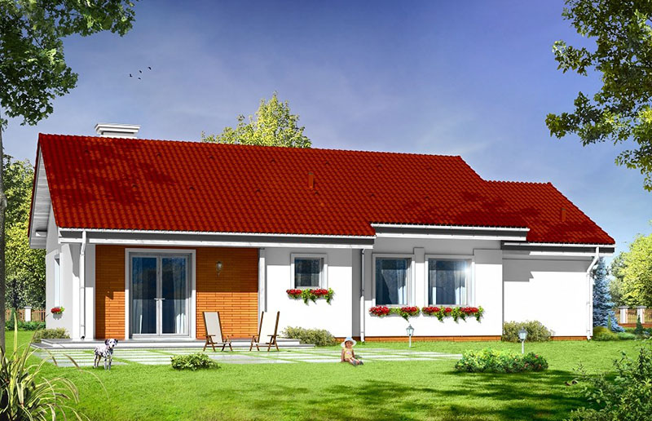
NHÀ 1 TẦNG

Slide 6
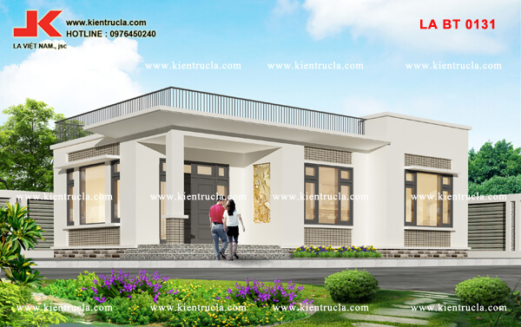
NHÀ MÁI BẰNG

Slide 7



So sánh các kiểu nhà

Slide 9
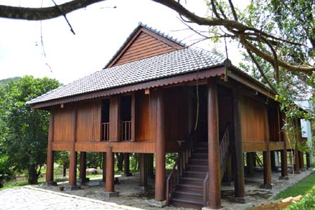
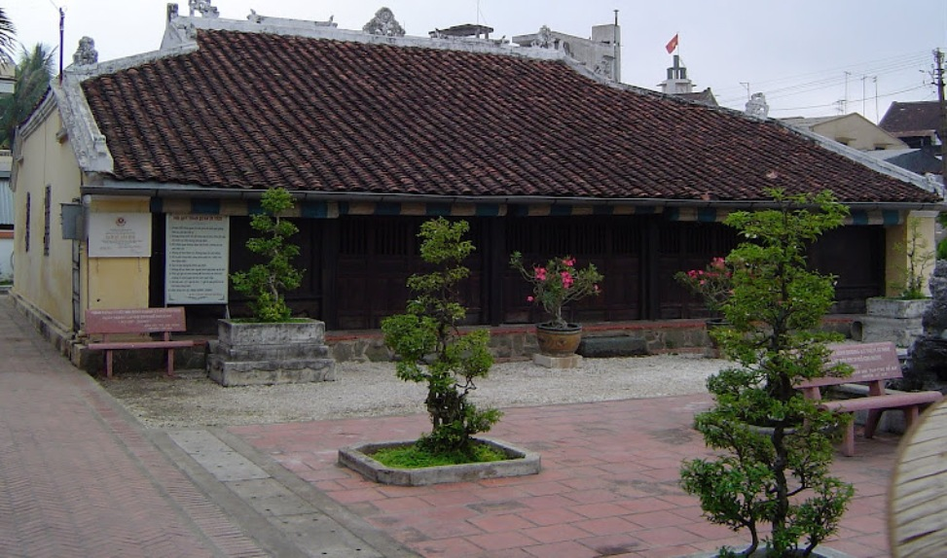
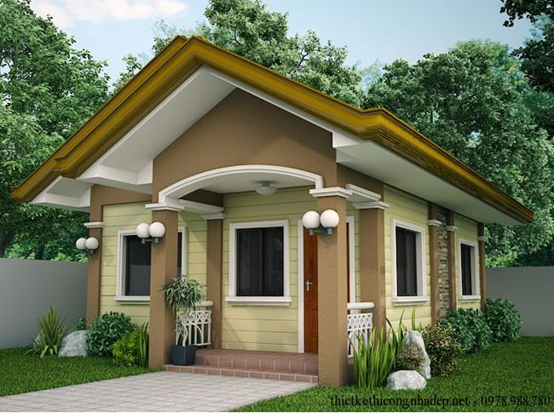
NHÀ SÀN
NHÀ MÁI NGÓI
NHÀ 1 TẦNG

Slide 10
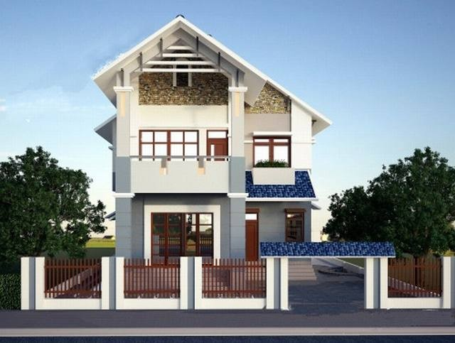
NHÀ 2 TẦNG

Slide 11
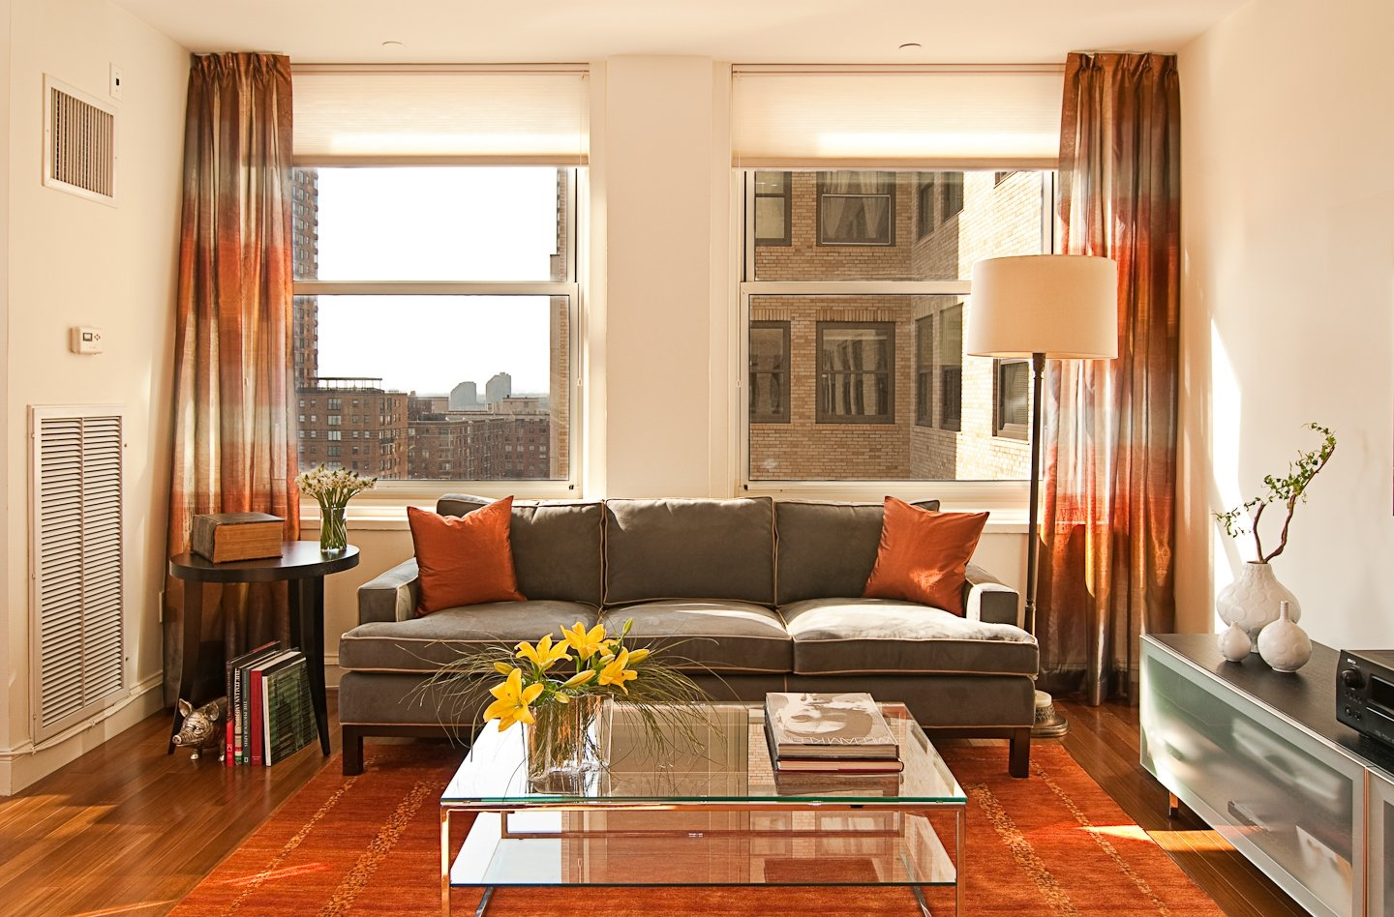
PHÒNG KHÁCH

Slide 12
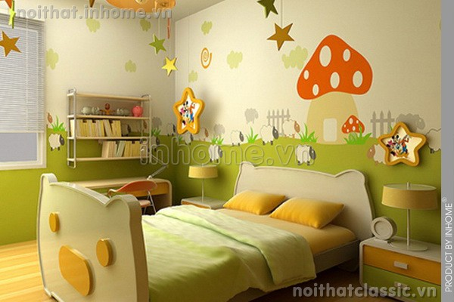
PHÒNG NGỦ

Slide 13
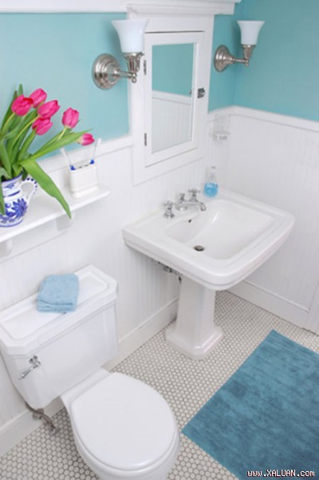
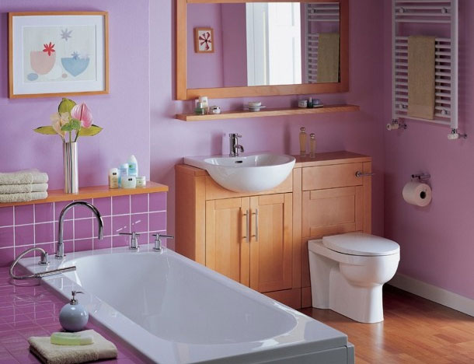
PHÒNG VỆ SINH

Slide 14
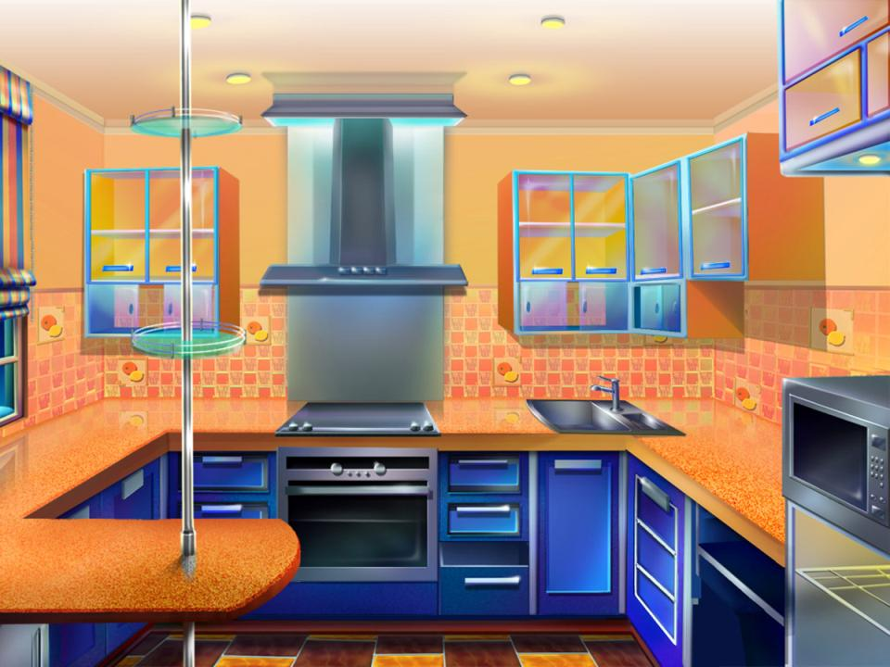









PHÒNG BẾP

Slide 15
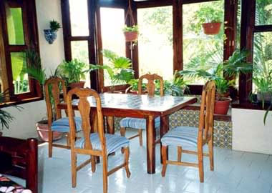
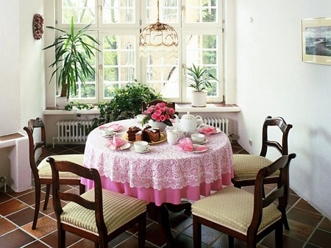
PHÒNG ĂN

Slide 16
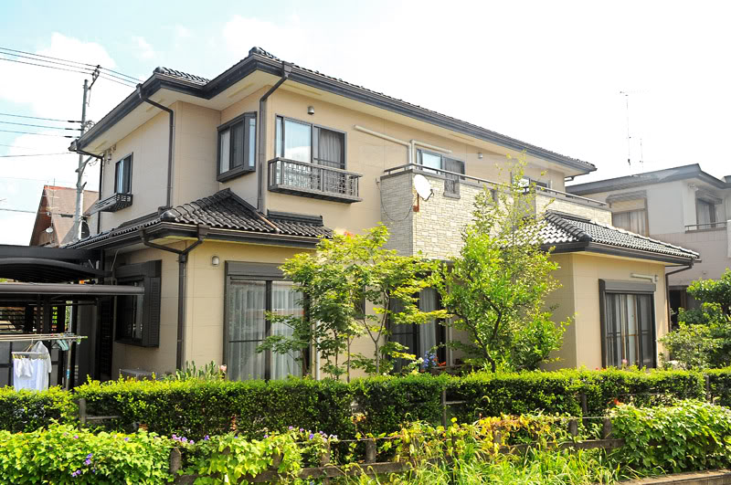
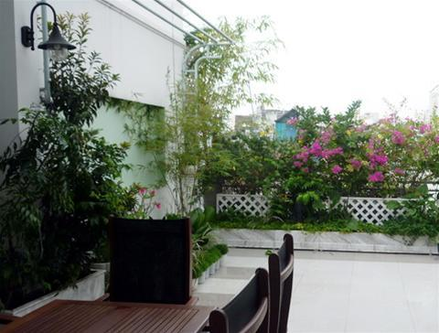
SÂN VÀ VƯỜN

Slide 17
Bé có nhận xét gì về 2 ngôi nhà?

Slide 18
Mở rộng:
Tham quan nhà đẹp

Slide 19
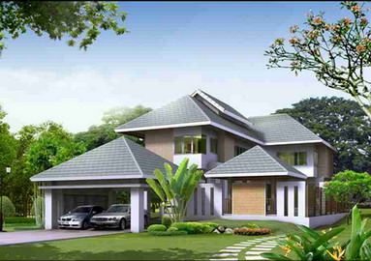

Slide 20
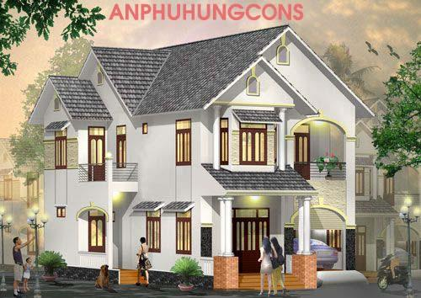

Slide 21
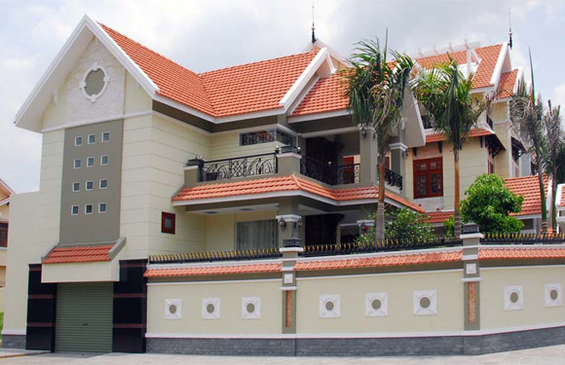

Slide 22
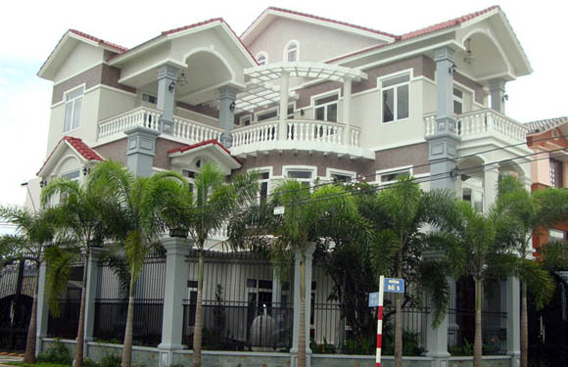

Slide 23
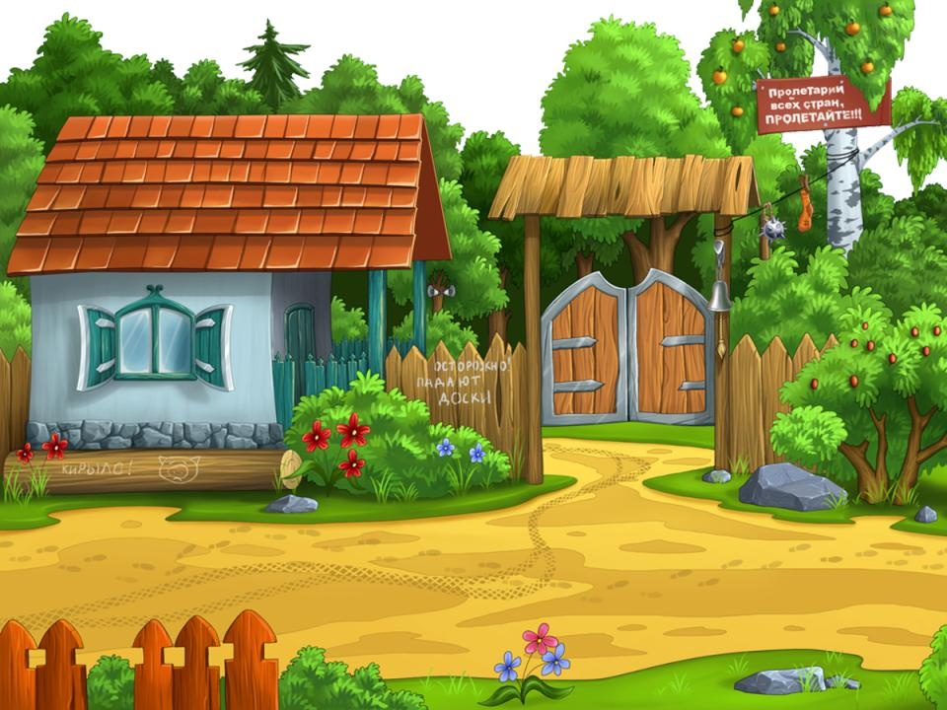

HĐ4: ĐỌC THƠ EM YÊU NHÀ EM

Slide 24
NGÔI NHÀ CỦA BÉ

Slide 25

XIN TRÂN TRỌNG CÁM ƠN
CHÚC CÁC BÉ
CHĂM NGOAN, HỌC GIỎI

